Slide 1
長期投資の理論と実践
第1章 1期間モデルにおける最適投資の考え方

Slide 2
第1章 1期間モデルにおける最適投資の考え方
第1章では、1期間モデルの理論の中でも、次章以降の長期投資の理論に必要なものについて触れる。コンパクトにまとまっているため、適宜「金融経済学の基礎」などを参照されたい。
【目次】
1期間モデルに基づく投資決定
効用関数による投資家の選好の表現
効用関数と確率分布
平均・分散分析とCAPM
CAPMの実証とジェンセンのアルファ
ファクター・モデル（インデックス・モデル）
運用パフォーマンスの評価
プライシング・カーネルの考え方

Slide 3
第1節 1期間モデルに基づく投資決定

Slide 4
§1.1 投資理論と効用関数
個人投資家にとって、投資の目的は効用（Utility：幸福、幸せと読み替えてもよい）の最大化である。
経済学では、投資成果である現金や財産自体が幸福をもたらすとは考えず、それらを用いて購入出来る多種多様な消費財が効用をもたらすと考える。
数か月から数年の投資期間であれば、投資家のリスク選好や金融市場の性質などは変わらないと考えてよい。
すなわち、以下が一定とみなされる。
・利用可能な金融資産メニュー
・リスク、リターン、相関構造
・投資家のリスク選好
・投資家の効用
・消費財の価格

Slide 5
§1.1 投資理論と効用関数
定義：1期間モデル（Single Period Model）
金融市場の性質などが一定とみなせる「ある1つの投資期間」において、
初期に運用を開始し、期末に運用を終了し、運用終了の瞬間にすべての資産を消費する。
期末の消費水準は資産運用によって変わり、それにより得られる効用が変動する。
そこで、期待効用（将来消費がもたらす効用の期待値）が最大になるように
最適な投資を考えるのが1期間モデルである

Slide 6
§1.1 投資理論と効用関数
投資家の生涯を考慮すると、投資ホライズンが自ずと30年を超える。
（就職から退職までとしても38年、退職後の運用まで考慮すると70年近くに及ぶ）
本書の主題である長期投資においては、先述した仮定は否定される。
すなわち、以下の影響が無視できなくなる。
・金融市場の性質（リターン、リスク、相関構造）の変化
・インフレ
・投資機会集合
・投資家の効用
特に、インフレの効果により同じ貨幣で購入可能な消費財の量が変化する。
そのため、同じ資産から得られる効用が変化する。

Slide 7
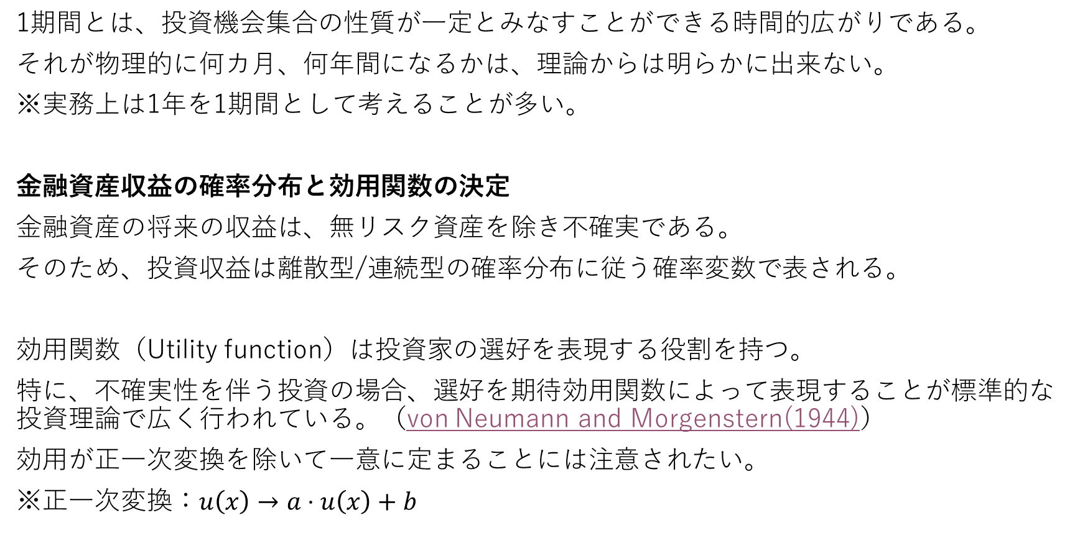
§1.2 1期間モデルにおける不確実性
1期間とは、投資機会集合の性質が一定とみなすことができる時間的広がりである。
それが物理的に何カ月、何年間になるかは、理論からは明らかに出来ない。
※実務上は1年を1期間として考えることが多い。
金融資産収益の確率分布と効用関数の決定
金融資産の将来の収益は、無リスク資産を除き不確実である。
そのため、投資収益は離散型/連続型の確率分布に従う確率変数で表される。
効用関数（Utility function）は投資家の選好を表現する役割を持つ。
特に、不確実性を伴う投資の場合、選好を期待効用関数によって表現することが標準的な投資理論で広く行われている。（von Neumann and Morgenstern(1944)）
効用が正一次変換を除いて一意に定まることには注意されたい。
※正一次変換：$u\left(x\right)→a⋅u\left(x\right)+b$

Slide 8
第2節 効用関数による投資家の選好の表現

Slide 9
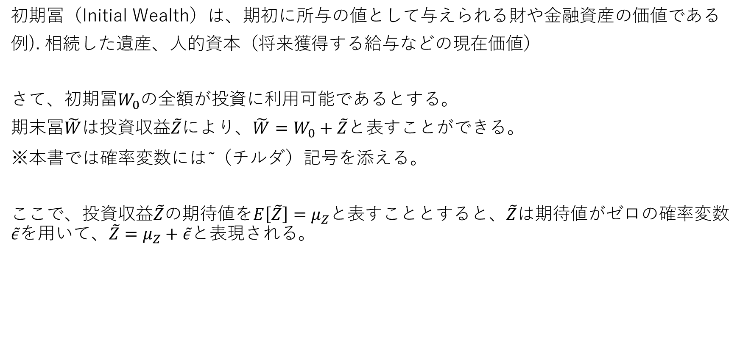
§2.1 期待効用とリスク・プレミアム
初期冨（Initial Wealth）は、期初に所与の値として与えられる財や金融資産の価値である
例). 相続した遺産、人的資本（将来獲得する給与などの現在価値）
さて、初期冨$W_{0}$の全額が投資に利用可能であるとする。
期末冨$\tilde{W}$は投資収益$\tilde{Z}$により、$\tilde{W}=W_{0}+\tilde{Z}$と表すことができる。
※本書では確率変数には $̃$（チルダ）記号を添える。
ここで、投資収益$\tilde{Z}$の期待値を$E\left[\tilde{Z}\right]=μ_{Z}$と表すこととすると、$\tilde{Z}$は期待値がゼロの確率変数$\tilde{ε}$を用いて、$\tilde{Z}=μ_{Z}+\tilde{ε}$と表現される。

Slide 10
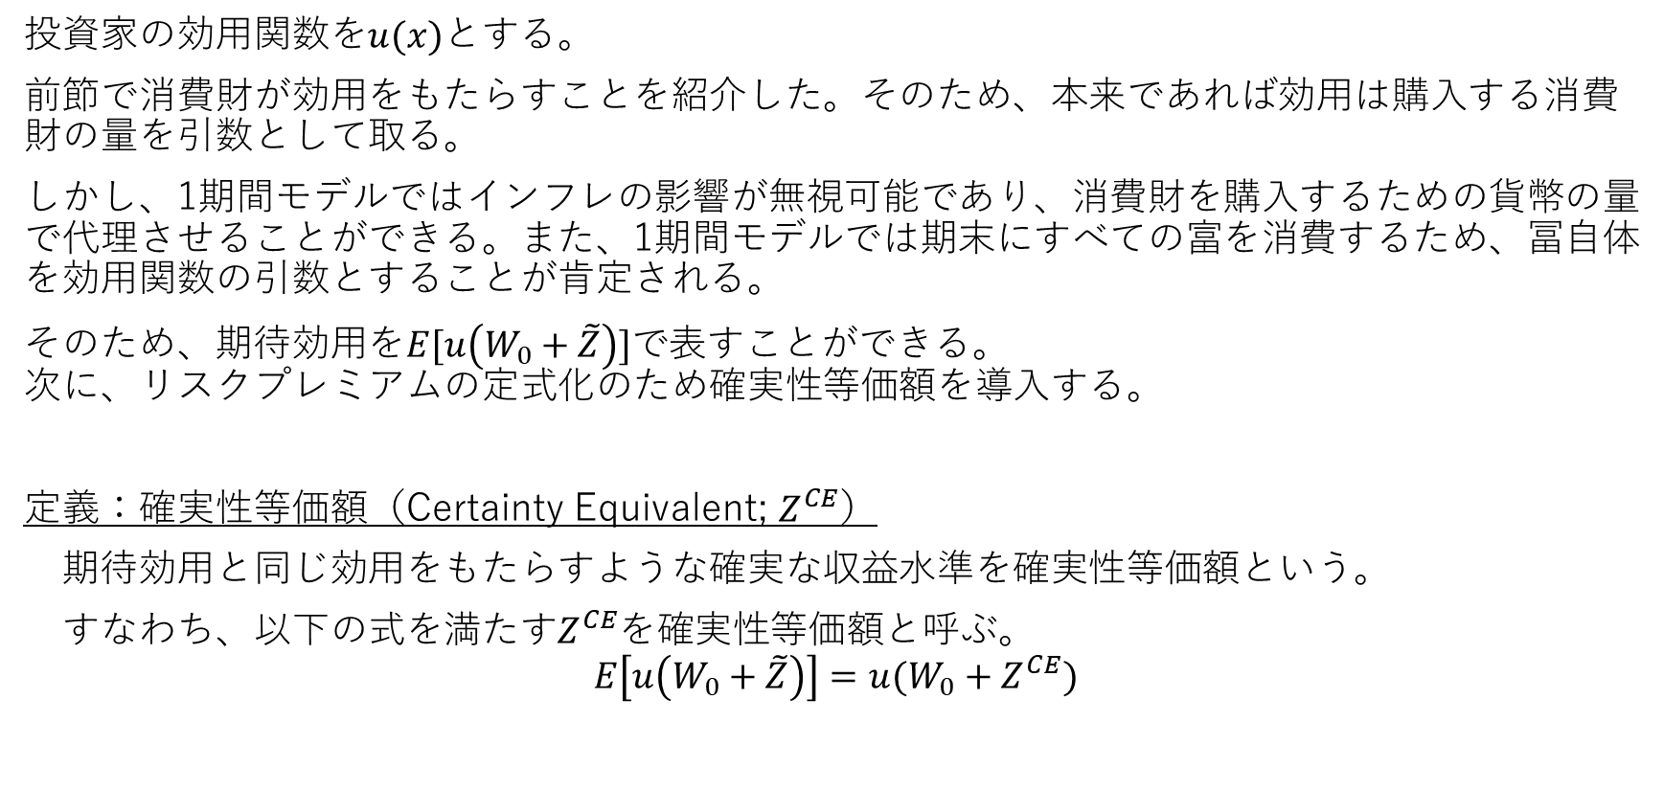
§2.1 期待効用とリスク・プレミアム
投資家の効用関数を$u(x)$とする。
前節で消費財が効用をもたらすことを紹介した。そのため、本来であれば効用は購入する消費財の量を引数として取る。
しかし、1期間モデルではインフレの影響が無視可能であり、消費財を購入するための貨幣の量で代理させることができる。また、1期間モデルでは期末にすべての富を消費するため、冨自体を効用関数の引数とすることが肯定される。
そのため、期待効用を$E[u\left(W_{0}+\tilde{Z}\right)]$で表すことができる。 次に、リスクプレミアムの定式化のため確実性等価額を導入する。
定義：確実性等価額（Certainty Equivalent; $Z^{CE}$）
期待効用と同じ効用をもたらすような確実な収益水準を確実性等価額という。
すなわち、以下の式を満たす$Z^{CE}$を確実性等価額と呼ぶ。
$$E\left[u\left(W_{0}+\tilde{Z}\right)\right]=u(W_{0}+Z^{CE})$$

Slide 11

§2.1 期待効用とリスク・プレミアム
定義：リスクプレミアム（$Π$）
リスクプレミアム$Π$を期待収益と確実性等価の差として定義する。
すなわち、$Π=E\left[\tilde{Z}\right]−Z^{CE}$

Slide 12
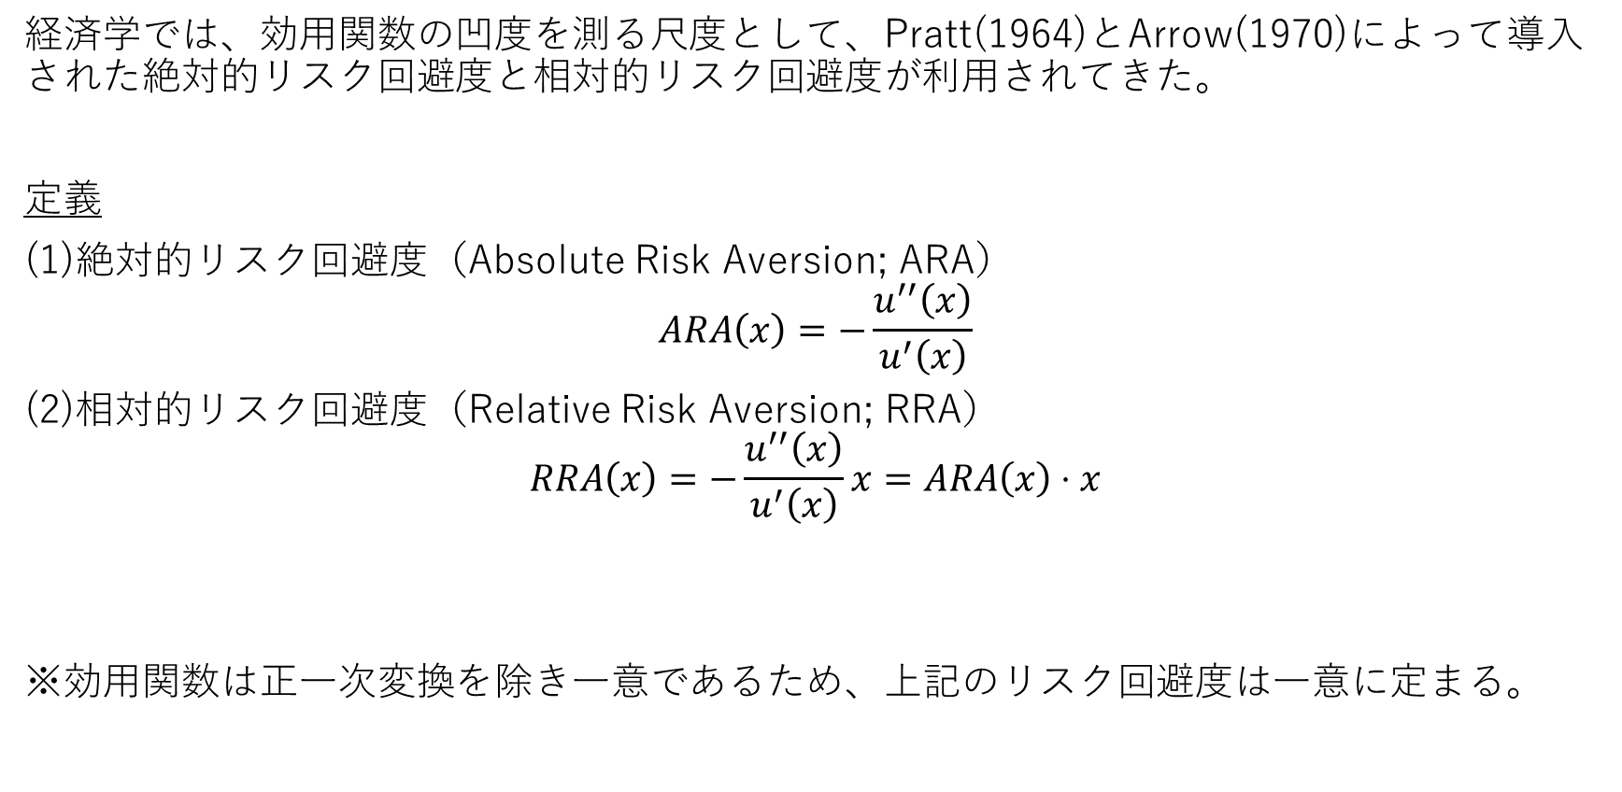
§2.2 リスク回避度
経済学では、効用関数の凹度を測る尺度として、Pratt(1964)とArrow(1970)によって導入された絶対的リスク回避度と相対的リスク回避度が利用されてきた。
定義
(1)絶対的リスク回避度（Absolute Risk Aversion; ARA）
$$ARA\left(x\right)=−\frac{u^{′′}\left(x\right)}{u^{′}\left(x\right)}$$
(2)相対的リスク回避度（Relative Risk Aversion; RRA）
$$RRA\left(x\right)=−\frac{u^{′′}\left(x\right)}{u^{′}\left(x\right)}x=ARA\left(x\right)⋅x$$
※効用関数は正一次変換を除き一意であるため、上記のリスク回避度は一意に定まる。

Slide 13
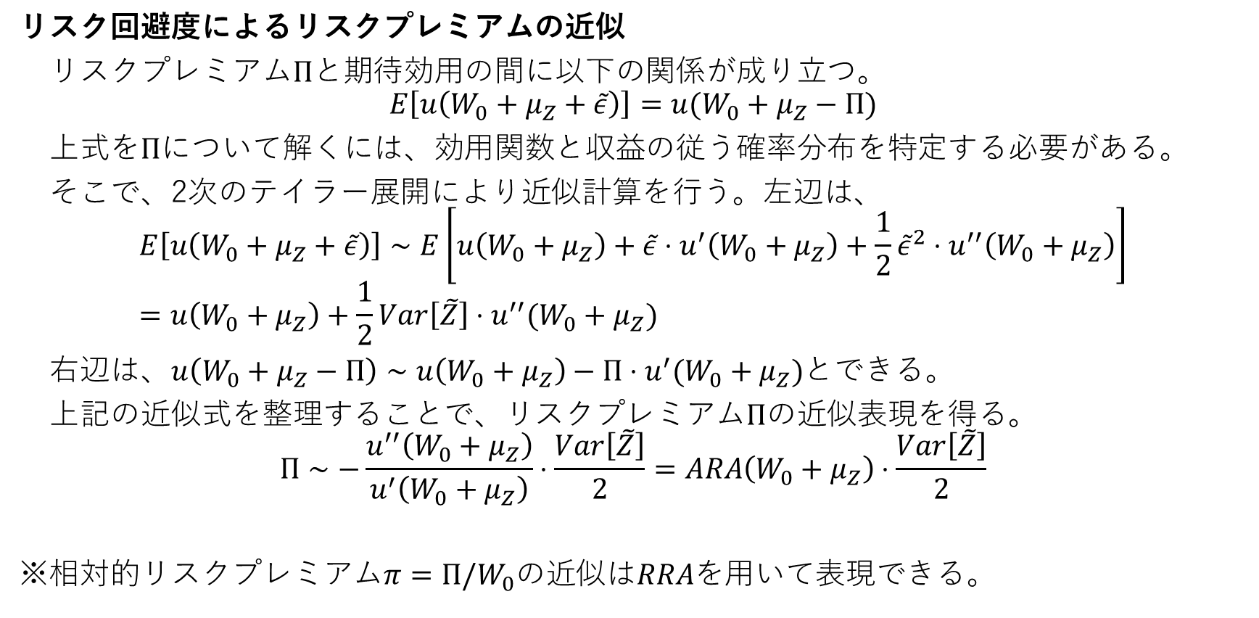
§2.2 リスク回避度
リスク回避度によるリスクプレミアムの近似
リスクプレミアム$Π$と期待効用の間に以下の関係が成り立つ。
$$E\left[u\left(W_{0}+μ_{Z}+\tilde{ε}\right)\right]=u(W_{0}+μ_{Z}−Π)$$
上式を$Π$について解くには、効用関数と収益の従う確率分布を特定する必要がある。
そこで、2次のテイラー展開により近似計算を行う。左辺は、
$$E\left[u\left(W_{0}+μ_{Z}+\tilde{ε}\right)\right]∼E\left[u\left(W_{0}+μ_{Z}\right)+\tilde{ε}⋅u^{′}\left(W_{0}+μ_{Z}\right)+\frac{1}{2}{\tilde{ε}}^{2}⋅u^{′′}\left(W_{0}+μ_{Z}\right)\right] \\ =u\left(W_{0}+μ_{Z}\right)+\frac{1}{2}Var\left[\tilde{Z}\right]⋅u^{′′}(W_{0}+μ_{Z})$$
右辺は、$u\left(W_{0}+μ_{Z}−Π\right)∼u\left(W_{0}+μ_{Z}\right)−Π⋅u^{′}(W_{0}+μ_{Z})$とできる。
上記の近似式を整理することで、リスクプレミアム$Π$の近似表現を得る。
$$Π∼−\frac{u^{′′}\left(W_{0}+μ_{Z}\right)}{u^{′}\left(W_{0}+μ_{Z}\right)}⋅\frac{Var\left[\tilde{Z}\right]}{2}=ARA\left(W_{0}+μ_{Z}\right)⋅\frac{Var\left[\tilde{Z}\right]}{2}$$
※相対的リスクプレミアム$π=Π/W_{0}$の近似は$RRA$を用いて表現できる。

Slide 14
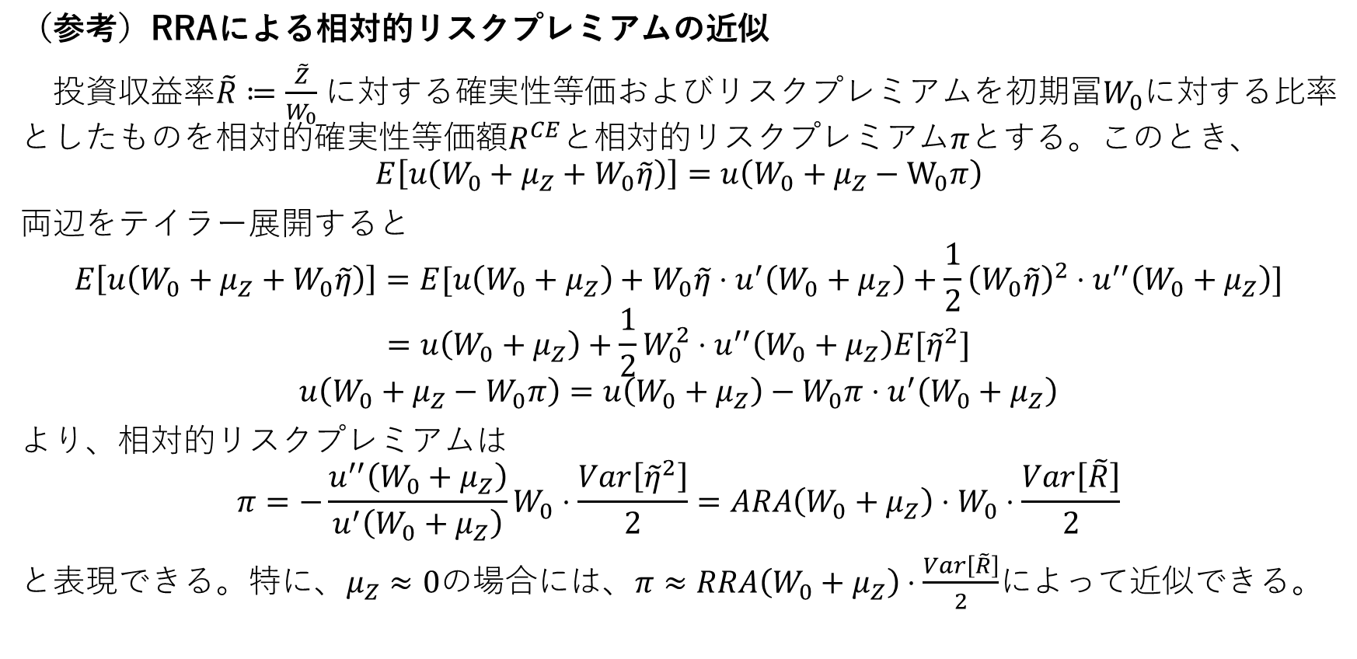
§2.2 リスク回避度
（参考）RRAによる相対的リスクプレミアムの近似
投資収益率$\tilde{R}≔\frac{\tilde{Z}}{W_{0}}$に対する確実性等価およびリスクプレミアムを初期冨$W_{0}$に対する比率としたものを相対的確実性等価額$R^{CE}$と相対的リスクプレミアム$π$とする。このとき、
$$E\left[u\left(W_{0}+μ_{Z}+W_{0}\tilde{η}\right)\right]=u\left(W_{0}+μ_{Z}−W_{0}π\right)$$
両辺をテイラー展開すると
$$E\left[u\left(W_{0}+μ_{Z}+W_{0}\tilde{η}\right)\right]=E[u\left(W_{0}+μ_{Z}\right)+W_{0}\tilde{η}⋅u^{′}\left(W_{0}+μ_{Z}\right)+\frac{1}{2}{\left(W_{0}\tilde{η}\right)}^{2}⋅u^{′′}\left(W_{0}+μ_{Z}\right)]$$
$$=u\left(W_{0}+μ_{Z}\right)+\frac{1}{2}W_{0}^{2}⋅u^{′′}\left(W_{0}+μ_{Z}\right)E[{\tilde{η}}^{2}]$$
$$u\left(W_{0}+μ_{Z}−W_{0}π\right)=u\left(W_{0}+μ_{Z}\right)−W_{0}π⋅u^{′}\left(W_{0}+μ_{Z}\right)$$
より、相対的リスクプレミアムは
$$π=−\frac{u^{′′}\left(W_{0}+μ_{Z}\right)}{u^{′}\left(W_{0}+μ_{Z}\right)}W_{0}⋅\frac{Var\left[{\tilde{η}}^{2}\right]}{2}=ARA\left(W_{0}+μ_{Z}\right)⋅W_{0}⋅\frac{Var\left[\tilde{R}\right]}{2}$$
と表現できる。特に、$μ_{Z}≈0$の場合には、$π≈RRA\left(W_{0}+μ_{Z}\right)⋅\frac{Var\left[\tilde{R}\right]}{2}$によって近似できる。

Slide 15
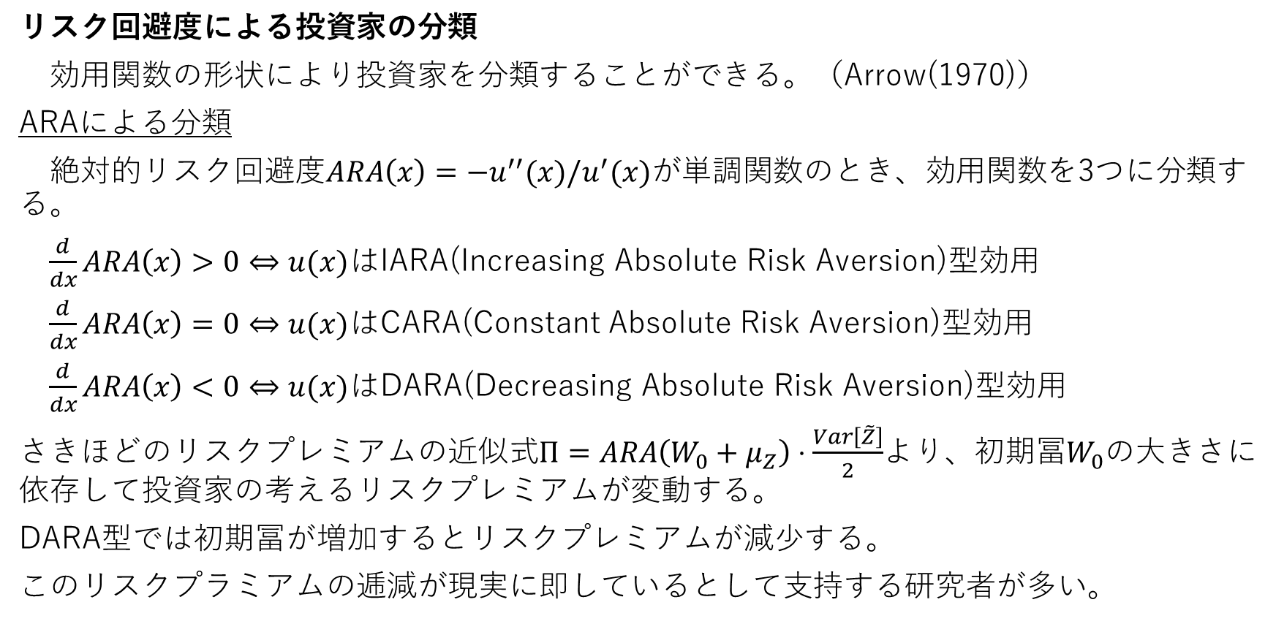
§2.2 リスク回避度
リスク回避度による投資家の分類
効用関数の形状により投資家を分類することができる。（Arrow(1970)）
ARAによる分類
絶対的リスク回避度$ARA\left(x\right)=−u^{′′}(x)/u^{′}(x)$が単調関数のとき、効用関数を3つに分類する。
$\frac{d}{dx}ARA\left(x\right)>0⇔u(x)$はIARA(Increasing Absolute Risk Aversion)型効用
$\frac{d}{dx}ARA\left(x\right)=0⇔u(x)$はCARA(Constant Absolute Risk Aversion)型効用
$\frac{d}{dx}ARA\left(x\right)<0⇔u(x)$はDARA(Decreasing Absolute Risk Aversion)型効用
さきほどのリスクプレミアムの近似式$Π=ARA\left(W_{0}+μ_{Z}\right)⋅\frac{Var\left[\tilde{Z}\right]}{2}$より、初期冨$W_{0}$の大きさに依存して投資家の考えるリスクプレミアムが変動する。
DARA型では初期冨が増加するとリスクプレミアムが減少する。
このリスクプラミアムの逓減が現実に即しているとして支持する研究者が多い。

Slide 16
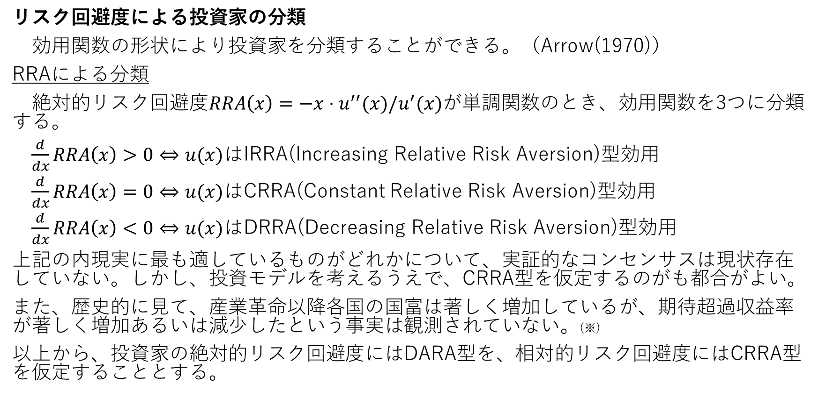
§2.2 リスク回避度
リスク回避度による投資家の分類
効用関数の形状により投資家を分類することができる。（Arrow(1970)）
RRAによる分類
絶対的リスク回避度$RRA\left(x\right)=−x⋅u^{′′}(x)/u^{′}(x)$が単調関数のとき、効用関数を3つに分類する。
$\frac{d}{dx}RRA\left(x\right)>0⇔u(x)$はIRRA(Increasing Relative Risk Aversion)型効用
$\frac{d}{dx}RRA\left(x\right)=0⇔u(x)$はCRRA(Constant Relative Risk Aversion)型効用
$\frac{d}{dx}RRA\left(x\right)<0⇔u(x)$はDRRA(Decreasing Relative Risk Aversion)型効用
上記の内現実に最も適しているものがどれかについて、実証的なコンセンサスは現状存在していない。しかし、投資モデルを考えるうえで、CRRA型を仮定するのがも都合がよい。
また、歴史的に見て、産業革命以降各国の国富は著しく増加しているが、期待超過収益率が著しく増加あるいは減少したという事実は観測されていない。(※)
以上から、投資家の絶対的リスク回避度にはDARA型を、相対的リスク回避度にはCRRA型を仮定することとする。
(※)Campbell and viceira(2002, pp.46-47)を参照

Slide 17
第3節 効用関数と確率分布

Slide 18
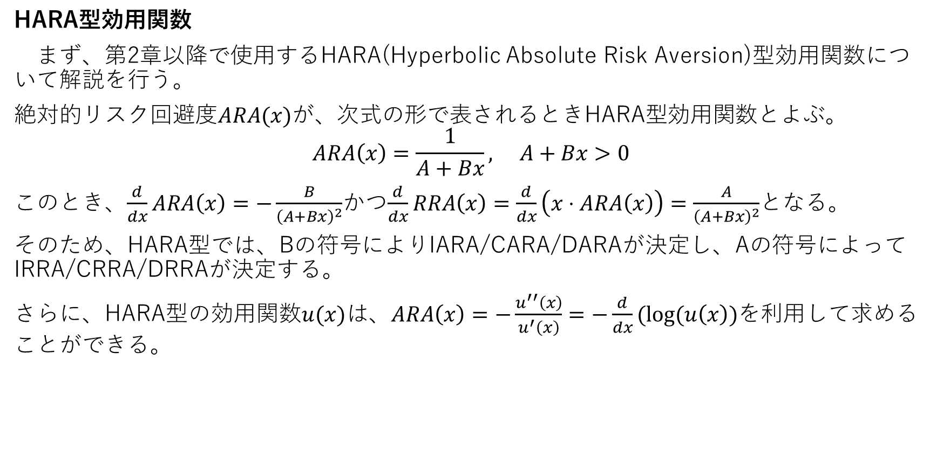
§3.1 代表的な効用関数
HARA型効用関数
まず、第2章以降で使用するHARA(Hyperbolic Absolute Risk Aversion)型効用関数について解説を行う。
絶対的リスク回避度$ARA(x)$が、次式の形で表されるときHARA型効用関数とよぶ。
$$ARA\left(x\right)=\frac{1}{A+Bx}, A+Bx>0$$
このとき、$\frac{d}{dx}ARA\left(x\right)=−\frac{B}{{\left(A+Bx\right)}^{2}}$かつ$\frac{d}{dx}RRA\left(x\right)=\frac{d}{dx}\left(x⋅ARA\left(x\right)\right)=\frac{A}{{\left(A+Bx\right)}^{2}}$となる。
そのため、HARA型では、Bの符号によりIARA/CARA/DARAが決定し、Aの符号によってIRRA/CRRA/DRRAが決定する。
さらに、HARA型の効用関数$u(x)$は、$ARA\left(x\right)=−\frac{u^{′′}\left(x\right)}{u^{′}\left(x\right)}=−\frac{d}{dx}(log⁡(u\left(x\right))$を利用して求めることができる。

Slide 19
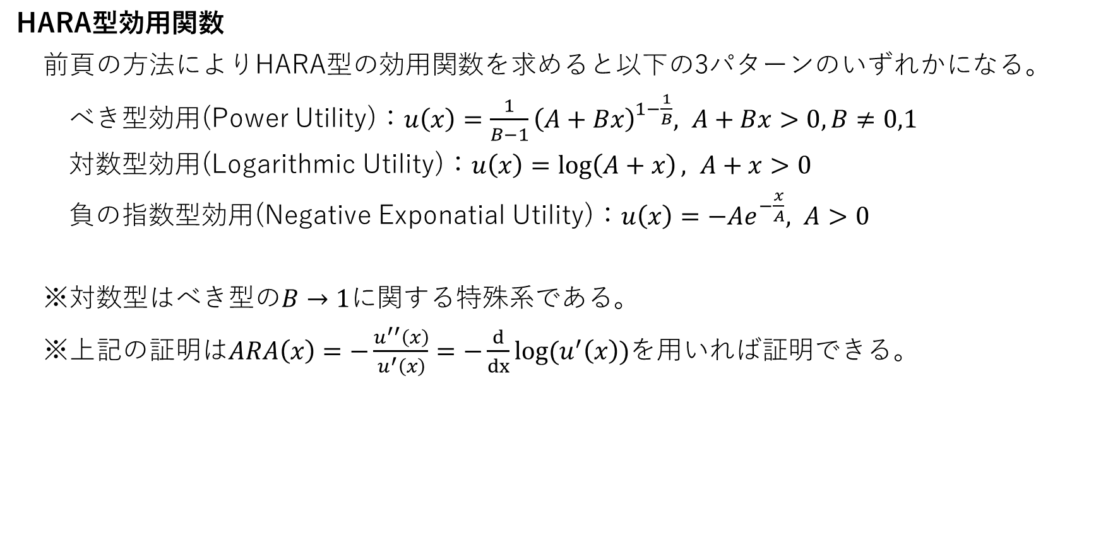
§3.1 代表的な効用関数
HARA型効用関数
前頁の方法によりHARA型の効用関数を求めると以下の3パターンのいずれかになる。
べき型効用(Power Utility)：$u\left(x\right)=\frac{1}{B−1}{\left(A+Bx\right)}^{1−\frac{1}{B}}, A+Bx>0, B≠0,1$
対数型効用(Logarithmic Utility)：$u\left(x\right)=\log\left(A+x\right), A+x>0$
負の指数型効用(Negative Exponatial Utility)：$u\left(x\right)=−Ae^{−\frac{x}{A}}, A>0$
※対数型はべき型の$B→1$に関する特殊系である。
※上記の証明は$ARA\left(x\right)=−\frac{u^{′′}\left(x\right)}{u^{′}\left(x\right)}=−\frac{d}{dx}log⁡(u^{′}\left(x\right))$を用いれば証明できる。

Slide 20
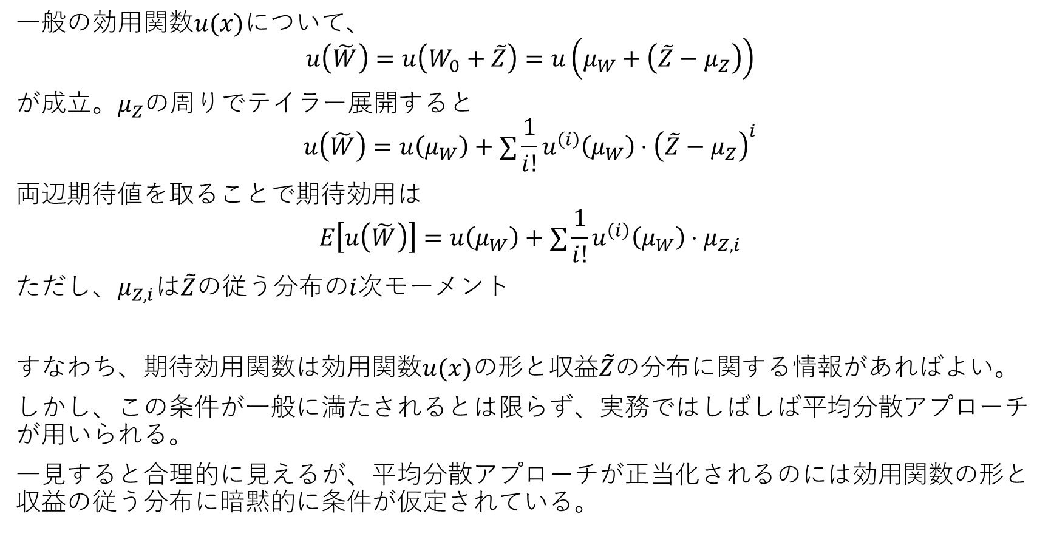
§3.2 効用関数と確率分布を特定する
一般の効用関数$u(x)$について、
$$u\left(\tilde{W}\right)=u\left(W_{0}+\tilde{Z}\right)=u\left(μ_{W}+\left(\tilde{Z}−μ_{Z}\right)\right)$$
が成立。$μ_{Z}$の周りでテイラー展開すると
$$u\left(\tilde{W}\right)=u\left(μ_{W}\right)+∑\frac{1}{i!}u^{\left(i\right)}\left(μ_{W}\right)⋅{\left(\tilde{Z}−μ_{Z}\right)}^{i}$$
両辺期待値を取ることで期待効用は
$$E\left[u\left(\tilde{W}\right)\right]=u\left(μ_{W}\right)+∑\frac{1}{i!}u^{\left(i\right)}\left(μ_{W}\right)⋅μ_{Z,i}$$
ただし、$μ_{Z,i}$は$\tilde{Z}$の従う分布の$i$次モーメント
すなわち、期待効用関数は効用関数$u(x)$の形と収益$\tilde{Z}$の分布に関する情報があればよい。
しかし、この条件が一般に満たされるとは限らず、実務ではしばしば平均分散アプローチが用いられる。
一見すると合理的に見えるが、平均分散アプローチが正当化されるのには効用関数の形と収益の従う分布に暗黙的に条件が仮定されている。

Slide 21
§3.3 平均分散分析を可能とする効用関数と確率分布
平均分散アプローチが正当化されるのは以下の2つのパターンである。
①任意の確率分布の下で効用関数としてリスク回避的な2次効用関数を仮定した場合
②任意のリスク回避型の効用関数の下で投資収益率が正規分布に従うと仮定した場合

Slide 22
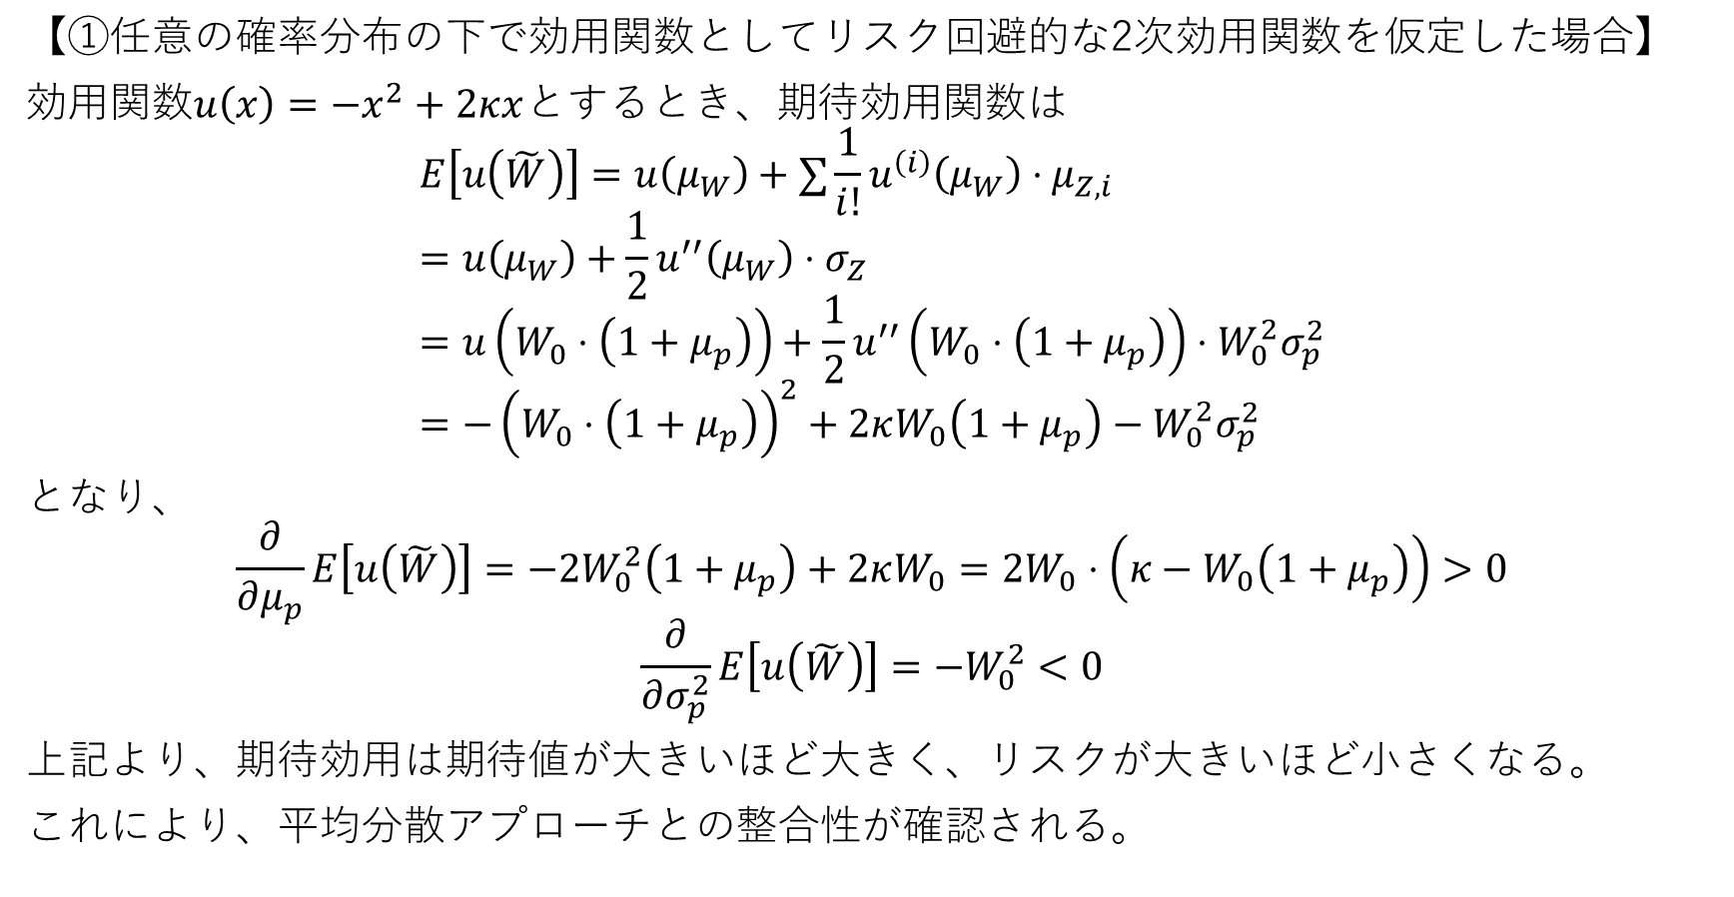
§3.3 平均分散分析を可能とする効用関数と確率分布
【①任意の確率分布の下で効用関数としてリスク回避的な2次効用関数を仮定した場合】
効用関数$u\left(x\right)=−x^{2}+2κx$とするとき、期待効用関数は
$$E\left[u\left(\tilde{W}\right)\right]=u\left(μ_{W}\right)+∑\frac{1}{i!}u^{\left(i\right)}\left(μ_{W}\right)⋅μ_{Z,i} \\ =u\left(μ_{W}\right)+\frac{1}{2}u^{′′}\left(μ_{W}\right)⋅σ_{Z} \\ =u\left(W_{0}⋅\left(1+μ_{p}\right)\right)+\frac{1}{2}u^{′′}\left(W_{0}⋅\left(1+μ_{p}\right)\right)⋅W_{0}^{2}σ_{p}^{2} \\ =−{\left(W_{0}⋅\left(1+μ_{p}\right)\right)}^{2}+2κW_{0}\left(1+μ_{p}\right)−W_{0}^{2}σ_{p}^{2}$$
となり、
$$\frac{∂}{∂μ_{p}}E\left[u\left(\tilde{W}\right)\right]=−2W_{0}^{2}\left(1+μ_{p}\right)+2κW_{0}=2W_{0}⋅\left(κ−W_{0}\left(1+μ_{p}\right)\right)>0$$
$$\frac{∂}{∂σ_{p}^{2}}E\left[u\left(\tilde{W}\right)\right]=−W_{0}^{2}<0$$
上記より、期待効用は期待値が大きいほど大きく、リスクが大きいほど小さくなる。
これにより、平均分散アプローチとの整合性が確認される。

Slide 23
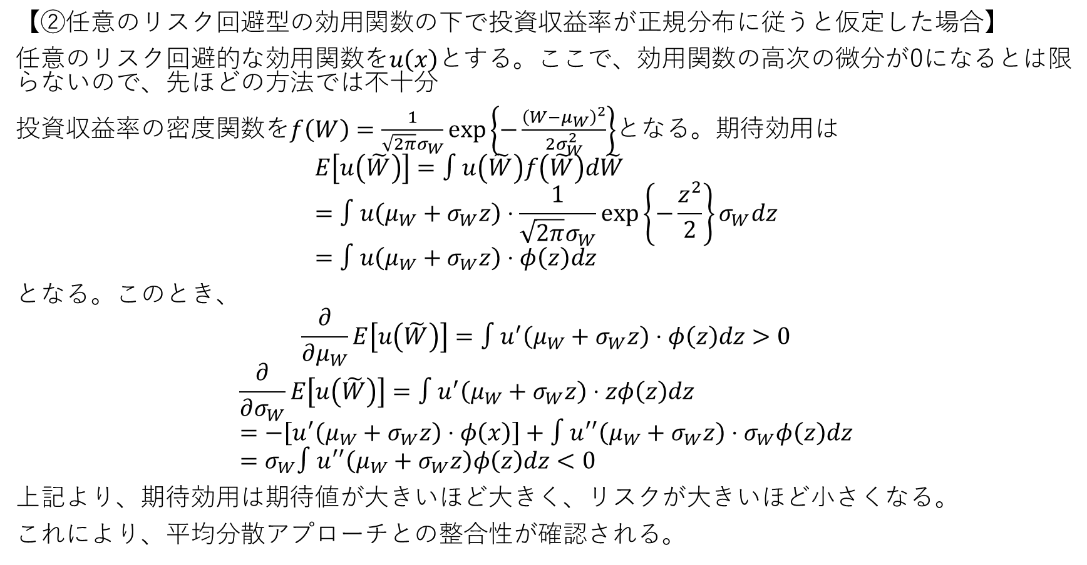
§3.3 平均分散分析を可能とする効用関数と確率分布
【②任意のリスク回避型の効用関数の下で投資収益率が正規分布に従うと仮定した場合】
任意のリスク回避的な効用関数を$u\left(x\right)$とする。ここで、効用関数の高次の微分が0になるとは限らないので、先ほどの方法では不十分
投資収益率の密度関数を$f\left(W\right)=\frac{1}{\sqrt{2π}σ_{W}}\exp\left\{−\frac{{\left(W−μ_{W}\right)}^{2}}{2σ_{W}^{2}}\right\}$となる。期待効用は
$$E\left[u\left(\tilde{W}\right)\right]=∫u\left(\tilde{W}\right)f\left(\tilde{W}\right)d\tilde{W} \\ =∫u\left(μ_{W}+σ_{W}z\right)⋅\frac{1}{\sqrt{2π}σ_{W}}\exp\left\{−\frac{z^{2}}{2}\right\}σ_{W}dz \\ =∫u\left(μ_{W}+σ_{W}z\right)⋅φ\left(z\right)dz$$
となる。このとき、
$$\frac{∂}{∂μ_{W}}E\left[u\left(\tilde{W}\right)\right]=∫u^{′}\left(μ_{W}+σ_{W}z\right)⋅φ\left(z\right)dz>0$$
$$\frac{∂}{∂σ_{W}}E\left[u\left(\tilde{W}\right)\right]=∫u^{′}\left(μ_{W}+σ_{W}z\right)⋅zφ\left(z\right)dz \\ =−\left[u^{′}\left(μ_{W}+σ_{W}z\right)⋅φ\left(x\right)\right]+∫u^{′′}\left(μ_{W}+σ_{W}z\right)⋅σ_{W}φ\left(z\right)dz \\ =σ_{W}∫u^{′′}\left(μ_{W}+σ_{W}z\right)φ\left(z\right)dz<0$$
上記より、期待効用は期待値が大きいほど大きく、リスクが大きいほど小さくなる。
これにより、平均分散アプローチとの整合性が確認される。
※教科書の証明は不十分なため、証明は金融経済学の基礎を参照

